Slide 1
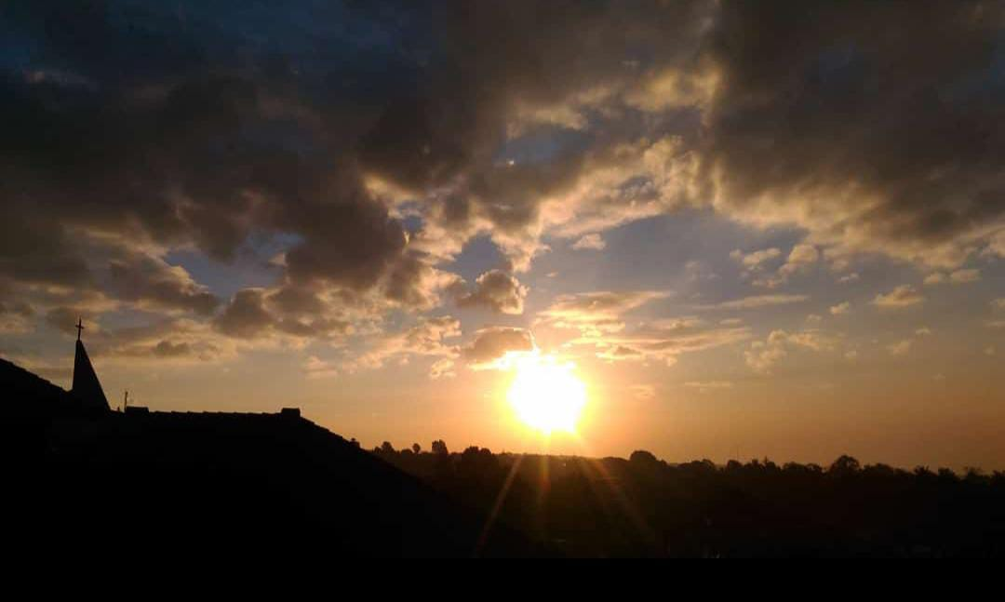
MISA JUMAT PERTAMA
Jumat, 4 Desember 2020

Slide 2
Lagu Pembukaan

Slide 3
.: Pernyataan Tobat :.
Saya mengaku kepada
Allah Yang Mahakuasa,
Dan kepada saudara sekalian,

Slide 4
bahwa saya telah
berdosa, dengan pikiran
dan perkataan,
dengan perbuatan
dan kelalaian.

Slide 5
Saya berdosa,
saya berdosa,
saya sungguh berdosa.
Oleh sebab itu
saya mohon,

Slide 6
kepada
Santa Perawan Maria,
kepada para malaikat
dan orang kudus,

Slide 7
dan kepada
saudara sekalian
supaya mendoakan saya
pada Allah, Tuhan kita.

Slide 8
.: Tuhan Kasihanilah :.
I : Tuhan kasihanilah kami
U : Tuhan kasihanilah kami

Slide 9
I : Kristus kasihanilah kami
U : Kristus kasihanilah kami

Slide 10
.: Kemuliaan :.
Kemuliaan kepada
Allah di surga

Slide 11
Dan damai di bumi
kepada orang,
yang berkenan pada-Nya.

Slide 12
Kami memuji Dikau.
Kami meluhurkan Dikau,
Kami menyembah Dikau,
Kami memuliakan Dikau,

Slide 13
Kami bersyukur kepada-Mu,
karena kemuliaan-Mu
yang besar,

Slide 14
Ya Tuhan Allah,
Raja surgawi,
Allah Bapa yang Mahakuasa.

Slide 15
Ya Tuhan Yesus Kristus,
Putra yang tunggal.
Ya Tuhan Allah,
Anak Domba Allah,
Putra Bapa,

Slide 16
Engkau yang menghapus dosa dunia,
Kasihanilah kami

Slide 17
Engkau yang menghapus
dosa dunia,
Kabulkanlah doa kami.

Slide 18
Engkau yang duduk
di sisi Bapa,
Kasihanilah kami.
Karena hanya
Engkaulah kudus,

Slide 19
Hanya Engkaulah Tuhan,
Hanya Engkaulah
Mahatinggi,
Ya Yesus Kristus,

Slide 20
Bersama dengan
Roh Kudus,
dalam kemuliaan
Allah Bapa.
Amin.

Slide 21
- mazmur tanggapan -
???????

Slide 22
.: Syahadat :.
Aku percaya akan Allah, Bapa yang Mahakuasa, pencipta langit dan Bumi

Slide 23
dan akan Yesus Kristus, Putra-Nya yang tunggal, Tuhan kita

Slide 24
Yang dikandung dari
Roh Kudus,
dilahirkan oleh
perawan Maria.

Slide 25
Yang menderita sengsara dalam pemerintahan Ponsius Pilatus, disalibkan, wafat dan dimakamkan.

Slide 26
Yang turun
ke tempat penantian,
pada hari ketiga
bangkit dari antara
orang mati.

Slide 27
Yang naik ke surga, duduk di sebelah kanan Allah Bapa yang Mahakuasa.

Slide 28
Dari situ Ia kan datang mengadili orang hidup dan yang mati.

Slide 29
Aku percaya akan Roh Kudus, Gereja Katolik yang Kudus, persekutuan Para Kudus,

Slide 30
Pengampunan dosa,
Kebangkitan badan,
Kehidupan kekal.
Amin.

Slide 31
.: Kudus – kudus :.
Kudus, kudus, kuduslah
Tuhan Allah segala kuasa
Surga dan bumi
penuh kemuliaan-Mu

Slide 32
Terpujilah Engkau di Surga. Diberkatilah yang datang dalam nama Tuhan. Terpujilah Engkau di Surga.

Slide 33
.: Anak Domba Allah :.
Anak Domba Allah
yang menghapus
dosa dunia,
kasihanilah kami.

Slide 34
Anak Domba Allah
yang menghapus
dosa dunia,
Berilah kami damai.

Slide 35
Lagu Komuni

Slide 36
Lagu Pentahtaan

Slide 37
Lagu Penutup

